Slide 1
超市进销管理系统
汇报人：林炅
指导老师：王泽鹏

Slide 2
目录
CONTENTS
1
项目的分析与模块设计
4
优点和缺点分析
2
负责部分的分析
5
分析与讨论
3
具体实现的思路
6
结论与建议

Slide 3
01
项目的分析与模块设计

Slide 4
项目的分析与模块设计
项目基本要求：
采用面向对象思想设计Good类，基于所设计的商品类，用Qmap保存商品类的基本信息，用于实现超市进销管理系统最基本的功能。即完成在库存中对商品增删查改，实现库存打印，流水查询，购物车结算等等功能。
功能设计
项目主要分为以下三个部分：类的设计，界面设计，功能设计
类的设计
界面设计

Slide 5
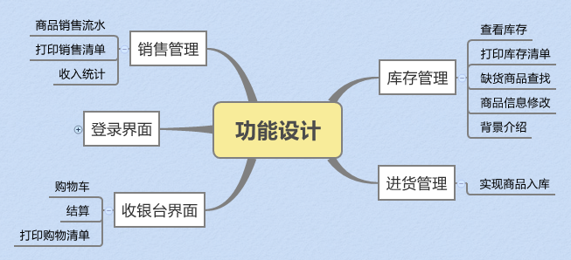
功能设计

Slide 6
类的设计
类的设计：
采用面向对象程序思想设计了Good类，在类中申请与超市商品有关的私有属性如商品名称，商品条码，商品进出价，数量等等，并设计他们各自的成员函数用于调取和设置类中的私有成员。方便在类外访问修改私有的成员变量。

Slide 7
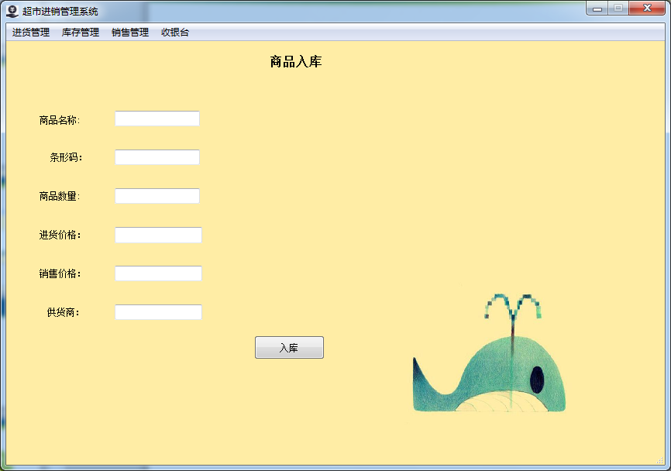
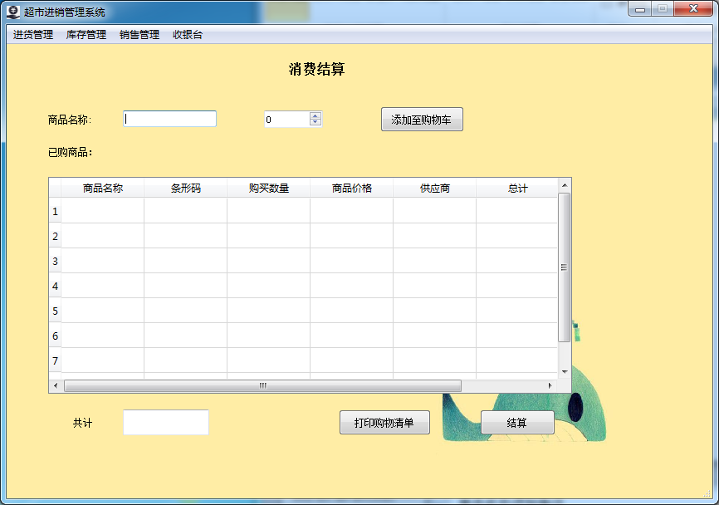
界面设计
界面设计：运用QT自带的QT Designer Form 进行界面的设计，运用菜单栏配合stacked widget实现多个界面的切换

Slide 8
界面设计
进货管理：进货
库存管理:库存管理、商品修改
销售管理：账目
收银台：结算

Slide 9
02
负责部分的分析

Slide 10
负责部分的分析
在和队友就超市进销管理系统的功能进行讨论后，最终确定了系统的总功能，并在当天确定了我们各自的分工。
由我负责的部分有：
1.商品的库存管理功能的设计和实现
2.商品的销售管理功能的设计和实现
3.超市的登录界面的设计与连接
4.文件处理打印功能的设计与实现

Slide 11
负责部分的分析
01
02
商品的库存管理功能的设计和实现
商品的销售管理功能的设计和实现
对库存管理功能，我将其分为库存查看以及信息修改两个功能
对于信息修改，要求对于给定的商品名称运用Qmap键值对中的成员函数，完成对商品的其他信息进行查询、修改、删除。
对于库存查看，实现点击按钮查看库存所有商品信息，运用Qmap的迭代器进行遍历操作
对于销售管理，包含流水情况查询和营业总额查询两个基本功能
对于流水情况查询，通过点击按钮实现查看最近商品的进销情况，通过对进货出货槽函数进行修改实现
对于营业总额查询，实现查询到当前营业总额，通过在结算界面加入部分算法实现。

Slide 12
负责部分的分析
03
04
商品的库存管理功能的设计和实现
商品的销售管理功能的设计和实现
对库存管理功能，我将其分为库存查看以及信息修改两个功能
对于信息修改，要求对于给定的商品名称运用Qmap键值对中的成员函数，完成对商品的其他信息进行查询、修改、删除。
对于库存查看，实现点击按钮查看库存所有商品信息，运用Qmap的迭代器进行遍历操作
对于销售管理，包含流水情况查询和营业总额查询两个基本功能
对于流水情况查询，通过点击按钮实现查看最近商品的进销情况，通过对进货出货槽函数进行修改实现
对于营业总额查询，实现查询到当前营业总额，通过在结算界面加入部分算法实现。

Slide 13
文献综述
单击此处编辑您要的内容，建议您在展示时采用微软雅黑字体。
单击此处编辑您要的内容，建议您在展示时采用微软雅黑字体。
单击此处编辑您要的内容，建议您在展示时采用微软雅黑字体。
关键字
关键字
关键字

Slide 14
03
理论框架与研究假设
MORESHI POWERPOINT

Slide 15
理论框架与研究假设
单击此处编辑您要的内容，建议您在展示时采用微软雅黑字体。
关键字
关键字
关键字
单击此处编辑您要的内容，建议您在展示时采用微软雅黑字体。
单击此处编辑您要的内容，建议您在展示时采用微软雅黑字体。

Slide 16
理论框架与研究假设
单击此处编辑您要的内容，建议您在展示时采用微软雅黑字体，本模版所有图形线条及其相应素材均可自由编辑、改色、替换。单击此处编辑您要的内容，建议您在展示时采用微软雅黑字体，文字不能太多，要突出重点，并理解文字，在答辩老师提问时能够自圆其说。
关键字
关键字
关键字
关键字

Slide 17
理论框架与研究假设
01
02
03
关键字
关键字
关键字
单击此处编辑您要的内容，建议您在展示时采用微软雅黑字体。
单击此处编辑您要的内容，建议您在展示时采用微软雅黑字体。
单击此处编辑您要的内容，建议您在展示时采用微软雅黑字体。

Slide 18
理论框架与研究假设
单击此处编辑您要的内容，建议您在展示时采用微软雅黑字体，本模版所有图形线条及其相应素材均可自由编辑、改色、替换。单击此处编辑您要的内容，建议您在展示时采用微软雅黑字体，文字不能太多，要突出重点，并理解文字，在答辩老师提问时能够自圆其说。
关键字
关键字
关键字

Slide 19
04
研究方法
MORESHI POWERPOINT

Slide 20
研究方法
关键字
关键字
关键字
单击此处编辑您要的内容，建议您在展示时采用微软雅黑字体。
单击此处编辑您要的内容，建议您在展示时采用微软雅黑字体。
单击此处编辑您要的内容，建议您在展示时采用微软雅黑字体。

Slide 21
研究方法
单击此处编辑您要的内容，建议您在展示时采用微软雅黑字体。
关键字
单击此处编辑您要的内容，建议您在展示时采用微软雅黑字体。
关键字
单击此处编辑您要的内容，建议您在展示时采用微软雅黑字体。
关键字
单击此处编辑您要的内容，建议您在展示时采用微软雅黑字体。
关键字

Slide 22



研究方法
感谢您对末识PPT的支持，这份毕业答辩模板或许不够华丽，但足够实用，模板只能起到锦上添花的作用
感谢您对末识PPT的支持，这份毕业答辩模板或许不够华丽，但足够实用，模板只能起到锦上添花的作用
感谢您对末识PPT的支持，这份毕业答辩模板或许不够华丽，但足够实用，模板只能起到锦上添花的作用

Slide 23
研究方法
关键字
关键字
单击此处编辑您要的内容，建议您在展示时采用微软雅黑字体。
单击此处编辑您要的内容，建议您在展示时采用微软雅黑字体。
单击此处编辑您要的内容，建议您在展示时采用微软雅黑字体，本模版所有图形线条及其相应素材均可自由编辑、改色、替换。单击此处编辑您要的内容，建议您在展示时采用微软雅黑字体。

Slide 24
05
分析与讨论
MORESHI POWERPOINT

Slide 25
分析与讨论
单击此处编辑您要的内容，建议您在展示时采用微软雅黑字体。单击此处编辑您要的内容，建议您在展示时采用微软雅黑字体。
单击此处编辑您要的内容，建议您在展示时采用微软雅黑字体。单击此处编辑您要的内容，建议您在展示时采用微软雅黑字体。
关键字
单击此处编辑您要的内容，建议您在展示时采用微软雅黑字体。单击此处编辑您要的内容，建议您在展示时采用微软雅黑字体。

Slide 26
分析与讨论
单击此处编辑您要的内容，建议您在展示时采用微软雅黑字体。
关键字
单击此处编辑您要的内容，建议您在展示时采用微软雅黑字体。单击此处编辑您要的内容，建议您在展示时采用微软雅黑字体。
单击此处编辑您要的内容，建议您在展示时采用微软雅黑字体。
关键字
单击此处编辑您要的内容，建议您在展示时采用微软雅黑字体。单击此处编辑您要的内容，建议您在展示时采用微软雅黑字体。

Slide 27
分析与讨论
关键字
单击此处编辑您要的内容，建议您在展示时采用微软雅黑字体。
单击此处编辑您要的内容，建议您在展示时采用微软雅黑字体。

Slide 28
06
结论与建议
MORESHI POWERPOINT

Slide 29
结论与建议
单击此处编辑您要的内容，建议您在展示时采用微软雅黑字体。
单击此处编辑您要的内容，建议您在展示时采用微软雅黑字体。
02
01
03
单击此处编辑您要的内容，建议您在展示时采用微软雅黑字体。
单击此处编辑您要的内容，建议您在展示时采用微软雅黑字体。
04

Slide 30
结论与建议
单击此处编辑您要的内容，建议您在展示时采用微软雅黑字体。
75%
单击此处编辑您要的内容，建议您在展示时采用微软雅黑字体。
关键字
关键字
关键字
关键字

Slide 31
结论与建议
单击此处编辑您要的内容，建议您在展示时采用微软雅黑字体，本模版所有图形线条及其相应素材均可自由编辑、改色、替换。单击此处编辑您要的内容，建议您在展示时采用微软雅黑字体，文字不能太多，要突出重点，并理解文字，在答辩老师提问时能够自圆其说。
单击此处编辑您要的内容，建议您在展示时采用微软雅黑字体。
单击此处编辑您要的内容，建议您在展示时采用微软雅黑字体。
关
键
字
关
键
字

Slide 32
THANK YOU
MORESHI POWERPOINT

Slide 33
更多精品PPT资源尽在—PPT之家！
www.52ppt.com
PPT模板下载：www.52ppt.com/moban/ 节日PPT模板：www.52ppt.com/jieri/
PPT背景图片：www.52ppt.com/beijing/ PPT图表下载：www.52ppt.com/tubiao/
PPT素材下载： www.52ppt.com/sucai/ PPT教程下载：www.52ppt.com/jiaocheng/
Notes:
模板来自于 http://www.52ppt.com

